Slide 1

प्रकाश के परावर्तन एवं अपवर्तन (Light: Reflection & Refraction)
प्रकाश की द्वैती प्रकृति
परावर्तन (दर्पण)
  समतल दर्पण एवं गोलीय दर्पण
चिन्ह परिपाटी
प्रकाश का अपवर्तन
आयताकार स्लैब एवं लेंस
लेंस की क्षमता

Slide 2

प्रकाश (Light)
प्रकाश
कणिकीय प्रकृति
तरंगीय प्रकृति
द्वैती प्रकृति

Slide 3
प्रकाश (Light)
यह एक प्रकार की ऊर्जा है, जो बहुत ही सूक्ष्म कणों से मिलकर बनी होती है और इसके चलने का पथ तरंगीय होता है।
प्रकाश वस्तुओं को दृश्य बनाता है।
सूर्य का प्रकाश दिन के समय वस्तुओं को देखने में मदद करता है।
हम किसी वस्तु को कैसे देख पाते हैं?
वस्तु पर पड़ने वाले प्रकाश को वस्तु परावर्तित कर देती है। जब यह परावर्तित किरण हमारी आँखों द्वारा ग्रहण की जाती है, तो यह वस्तु को देखने योग्य बनाती है।

Slide 4

प्रकाश (Light)
प्रकाश की किरण: जब प्रकाश अपने स्रोत से गमन करता है, तो यह एक सीधी और सरल रेखा में होता है। इस रेखा को प्रकाश की किरण कहते हैं।
छाया: जब प्रकाश किसी अपारदर्शी वस्तु से होकर गुजरता है, तो वह प्रकाश की किरण को परावर्तित कर देता है, जिससे उस वस्तु की छाया बनती है।

Slide 5
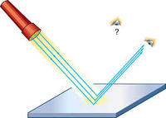
प्रकाश का परावर्तन (Reflection of Light)
जब प्रकाश की किरण किसी चमकीले सतह या परावर्तक पृष्ठ से टकराकर उसी माध्यम में वापस मुड़ जाती है, तो इस परिघटना को प्रकाश का परावर्तन कहते हैं।
प्रकाश का परावर्तन हमेशा अपारदर्शी वस्तुओं से होता है, जबकि अपवर्तन पारदर्शी वस्तुओं से होता है।

Slide 6
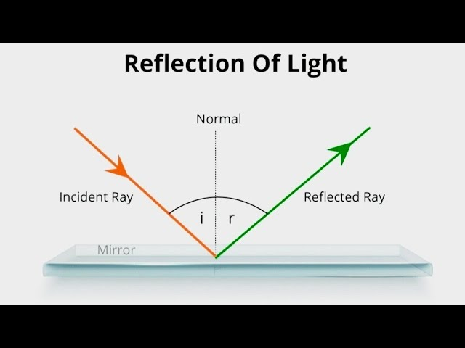
प्रकाश का परावर्तन (Reflection of Light)
प्रकाश के परावर्तन के नियम:
आपतन कोण (∠i) परावर्तन कोण (∠r) के समान होता है।
आपतित किरण, परावर्तित किरण और अभिलम्ब (Normal) सभी एक ही तल में होते हैं।
नोट: परावर्तन का यह नियम गोलीय दर्पण सहित सभी परावर्तक पृष्ठों पर लागू होता है।

Slide 7
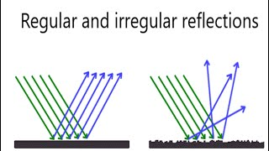
प्रकाश का परावर्तन (Reflection of Light)
परावर्तन के प्रकार:
नियमित परावर्तन (Specular/Regular Reflection): यह चिकनी सतह से होता है और आपतित किरणें परावर्तन के बाद भी समांतर रहती हैं।
अनियमित परावर्तन (Diffused/Irregular Reflection): यह खुरदरी सतह से होता है और परावर्तन के बाद किरणें समांतर नहीं रहती हैं।
REGULAR
IRREGULAR

Slide 8
दर्पण (Mirror)
दर्पण
समतल दर्पण
(Plane mirror)
गोलीय दर्पण
(Spherical mirror)
उत्तल दर्पण (Convex Mirror)
    अवतल दर्पण
    (Concave mirror)

Slide 9

दर्पण (Mirror)
(A) समतल दर्पण (Plane mirror): इसका परावर्तक पृष्ठ सीधा तथा सपाट होता है।
परिभाषा: ऐसे दर्पण जिनका परावर्तक पृष्ठ समतल हो, समतल दर्पण कहलाता है।
समतल दर्पण का उपयोग:
इसका उपयोग घरों में चेहरा देखने के लिए किया जाता है।
सैलून तथा ब्यूटी पार्लर आदि में किया जाता है।
समतल दर्पण द्वारा बने प्रतिबिंब की प्रकृति:
इसके द्वारा बना प्रतिबिंब आभासी और सीधा होता है तथा प्रतिबिंब दर्पण के पीछे उतनी दूरी पर बनता है जितनी दूरी पर बिंब दर्पण के सामने रखा होता है।

Slide 10
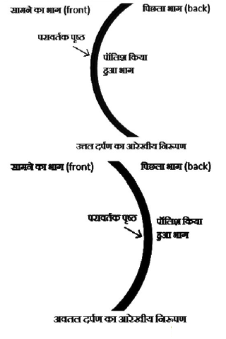
दर्पण (Mirror)
(B) गोलीय दर्पण (Spherical mirror): इसका परावर्तक पृष्ठ वक्र (मुड़ा हुआ) होता है। गोलीय दर्पण का परावर्तक पृष्ठ अन्दर की ओर या बाहर की ओर वक्रित हो सकता है।
परिभाषा: ऐसे दर्पण जिसका परावर्तक पृष्ठ गोलीय होता है, गोलीय दर्पण कहलाता है।
इसी वक्रता के आधार पर गोलीय दर्पण दो प्रकार का होता है:
(i) अवतल दर्पण (Concave mirror): इसका पृष्ठ अन्दर की ओर अर्थात् गोले के केंद्र की ओर धँसा हुआ (वक्रित) होता है।
(ii) उत्तल दर्पण (Convex mirror): इसका परावर्तक पृष्ठ बाहर की तरफ उभरा हुआ (वक्रित) होता है।

Slide 11
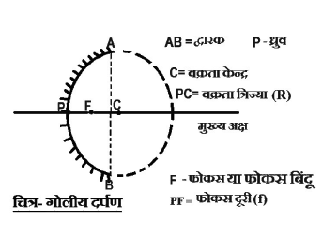
गोलीय दर्पण(Spherical Mirror)
गोलीय दर्पण के भाग
(i) ध्रुव (Pole): गोलीय दर्पण के परावर्तक पृष्ठ के केंद्र को दर्पण का ध्रुव कहते हैं। इसे अंग्रेजी के अक्षर P से दर्शाया जाता है।
(ii) वक्रता केंद्र (Center of Curvature): गोलीय दर्पण का परावर्तक पृष्ठ जिस गोले का भाग होता है, उस गोले के केंद्र को दर्पण का वक्रता केंद्र कहते हैं। इसे C से दर्शाया जाता है।
(iii) वक्रता त्रिज्या (The Radius of Curvature): दर्पण के ध्रुव (P) एवं वक्रता केंद्र (C) के बीच की दूरी को वक्रता त्रिज्या कहते हैं। इसे R से दर्शाया जाता है।

Slide 12
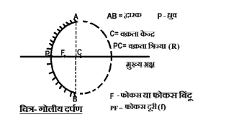
गोलीय दर्पण(Spherical Mirror)
गोलीय दर्पण के भाग
iv. मुख्य अक्ष (Principal axis): ध्रुव और वक्रता केंद्र से होकर गुजरने वाली सीधी काल्पनिक रेखा को मुख्य अक्ष कहते हैं।
v. मुख्य फोकस (Principal Focus - F): मुख्य अक्ष पर वह बिंदु जहाँ मुख्य अक्ष के समांतर आने वाली प्रकाश किरणें परावर्तन के बाद मिलती हैं (या मिलती हुई प्रतीत होती हैं)

Slide 13
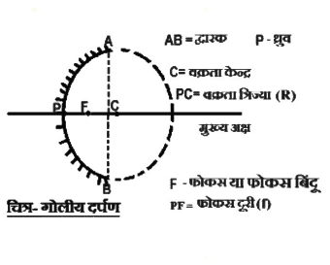
गोलीय दर्पण(Spherical Mirror)
vi. फोकस दूरी (Focal Length - f): ध्रुव (P) एवं मुख्य फोकस (F) के बीच की दूरी को फोकस दूरी कहते हैं। यह दूरी वक्रता त्रिज्या की आधी होती है|
vii. द्वारक (Aperture): गोलीय दर्पण के परावर्तक पृष्ठ की वृत्ताकार सीमा रेखा के व्यास को दर्पण का द्वारक कहते हैं।

Slide 14
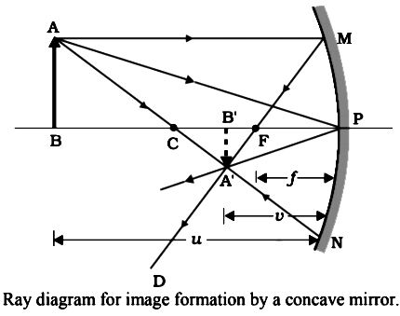
प्रतिबिंब की स्थिति, प्रकृति एवं आकार
बिंब की स्थिति (u): वह स्थान जहाँ वस्तु रखी गई है।
प्रतिबिंब की स्थिति (v): वह स्थान जहाँ दर्पण द्वारा प्रतिबिंब बना है।
बिंब की साइज़: यह वस्तु की ऊँचाई को दर्शाता है।
प्रतिबिंब की साइज़ : यह प्रतिबिंब का आकार है, जो बताता है कि प्रतिबिंब वस्तु से छोटा है, बराबर है या बड़ा।

